Slide 1
Использование тренажеров и приспособлений в плавании
Выполнила: Самошкина Валерия Алексеевна
тренер-преподаватель по плаванию
МАОУ ДО СДЮСШОР г.Советский

Slide 2
Тренажеры-эспандеры для пловцов, используемые на суше
Эспандер - это спортивный тренировочный снаряд-аппарат, упражнения с которым основаны на упругой деформации. Тренировки с помощью эспандера чаще направлены на небольшие группы мышц, относятся к так называемым изолирующим упражнениям (упражнения, при выполнении которых задействован только один сустав).

Slide 3
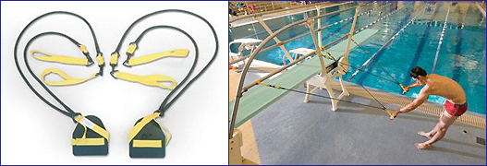
Эспандерный тренажер создан специально для тренировки брасса на груди: помогают сделать сильней мышцы, задействованные при плавании брассом (мышцы спины, груди, предплечья, трицепсы), улучшает технику гребка, повышает силовые показатели.

Slide 4
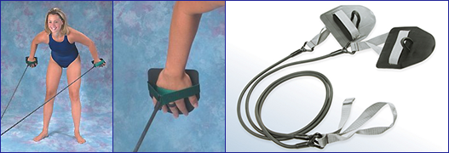
Тренажеры-эспандеры для развития силы и улучшения техники гребка вне бассейна. Тренажеры оборудованы лопатками, что помогает руке принимать ту же форму, что и во время гребка в воде.

Slide 5
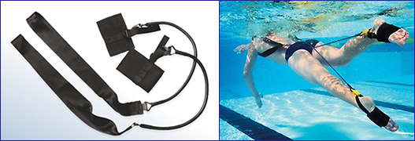
Тренажеры-эспандеры для плавания, используемые в бассейне
Эти тренажеры добавляют сопротивления во время работы ногами. Тратя больше усилий, вы увеличиваете силу и выносливость ног. Кроме того, улучшается техника удара ногами и координация работы рук и ног.

Slide 6
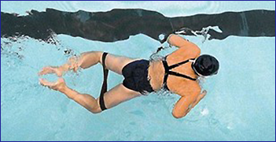
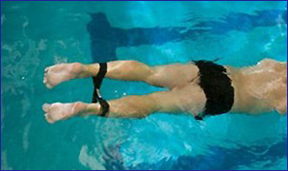
Восьмерка для ног. Корректирует технику плавания брассом и баттерфляем.

Slide 7
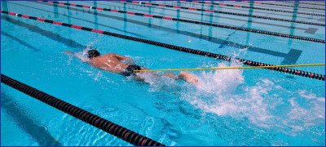
Эти профессиональные тренажеры используются для плавания с сопротивлением, развивает силовую составляющую плавания (силу гребка и толчка ногами), развивает взрывную силу у спринтеров и повышает силовую выносливость.

Slide 8
Работа с этими тренажерами похожа на перетягивание каната. Тренажер представляет собой два пояса, соединенных латексным тросом.

Slide 9
Мешок для торможения Этот вид тренажеров представляет собой тормозной парашют из нейлона, соединенный с поясом. Предназначен для длительного плавания с сопротивлением, повышает выносливость, силовую составляющую гребка, помогает приобрести навыки более быстрого ускорения

Slide 10
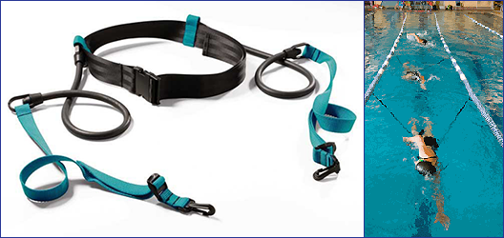
Тренажер состоит из пояса и двух тросов с фиксаторами на концах. Фиксаторы крепятся параллельно на разделителях дорожек. Тренажер предназначен для развития выносливости и работой над техникой

Slide 11
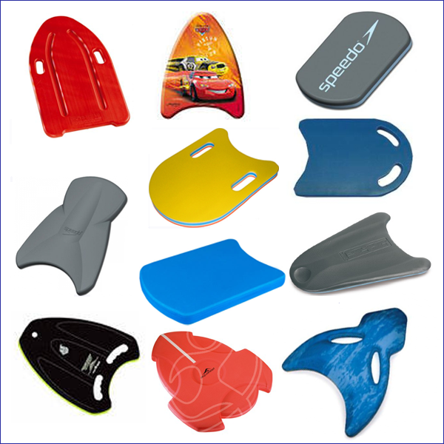
Доска для плавания – приспособление плоской прямоугольной формы из легкого плавучего материала, используемое для обучения плаванию, совершенствования техники плавания и тренировки пловцов. Чаще всего доску для плавания используют для отработки техники движения ног

Slide 12
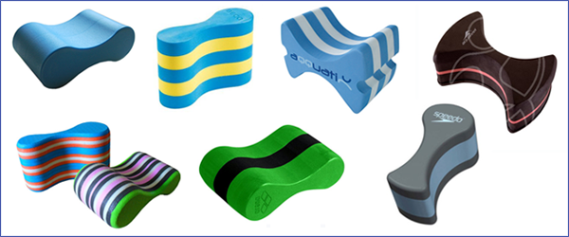
Колобашка для плавания – специальное приспособление, изготавливаемое из легкого плавучего материала, используемое пловцами для отработки техники плавания. Колобашка представляет из себя подвижную опору - поплавок. Чаще всего калабашку зажимают между ног и используют для тренировки мышц верхней части тела и отработки техники гребков руками.

Slide 13
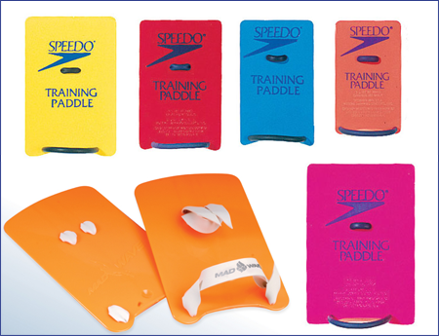
Лопатки для плавания используют:
Для улучшения техники плавания
Для развития силы и скорости
Для тренировки спринтерских качеств
Для увеличения нагрузки на мышцы плечевого пояса и рук в занятиях аквааэробикой.
Классические прямоугольные лопатки.

Slide 14
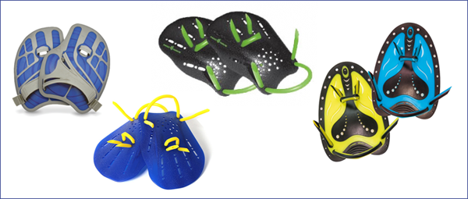
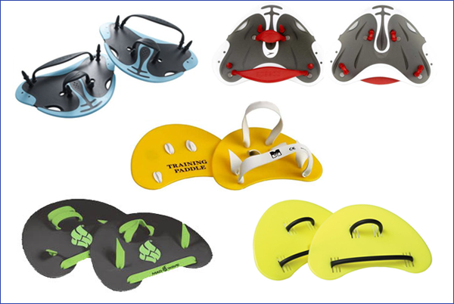
Лопатки анатомической формы
Лопатки для пальцев рук

Slide 15
Ласты для плавания – надеваемое на ноги приспособление, используемое как для плавания с аквалангом и маской, так и для тренировки в бассейне. Ласты помогают плыть быстрее. Плавание в ластах позволяет улучшить положение тела в воде, увеличить силу ног и гибкость суставов.

Slide 16
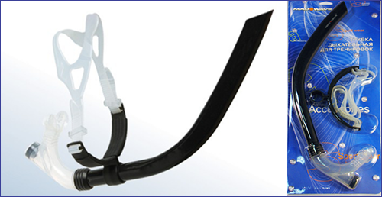
Дыхательная трубка – приспособление в виде полой трубки с загубником, позволяющее плавающему на или под самой поверхностью воды дышать атмосферным воздухом не поднимая голову над водой

Slide 17
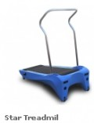
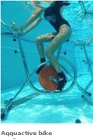
Беговая водная дорожка -используется для занятий акваэробикой
Водный байк – используется для занятий акваэробикой. Кардиотренажер.

Slide 18
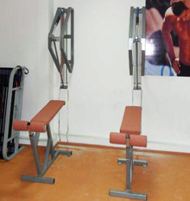
Тренажер для отработки техники гребковых упражнений

Slide 19
Спасибо за внимание!

